Slide 1
HitchHack – Remi MOLLARD
Shellcoding
Initiation au shellcoding
https://github.com/zeuhl/Shellcoding.git

Slide 2
Plan
Shellcoding
Qu'est-ce ?
Pourquoi ?
Comment ?
You play !
Hello world
Shellcode
And after ...
SHELLCODING // MOLLARD Rémi
<number>

Slide 3
Qu'est ce ?
– Bout de programme utilisé pour exploiter une vulnérabilitée dans un programme
→ Un programme dans un programme
– Il existe des shellcodes pour beaucoup de processeurs :
- Linux x86, Linux x86_x64, cisco, arm , mips , windows, …
– Bien souvent ecrit directement en assembleur
– Dés qu'un programme retourne un shell aprés execution , c'est un shellcode.
SHELLCODING // MOLLARD Rémi
<number>
Notes:
<number>

Slide 4
Pourquoi ?
– Utilisé pour retourner un shell ( Elevation de privilége )
– Si un programme vulnérable est executé avec les droits root alors le shell retournée par notre shellcode héritera des droits root. ( <3 )
– Dans certains CTF les shellcodes doivent répondre à des attentes bien précises :
→ Opcode interdit
→ Appel de fonction impossible
→ Taille du shellcode limitée
SHELLCODING // MOLLARD Rémi
<number>
Notes:
<number>

Slide 5
Comment ?
– Un cerveau
– Des bases en assembleur et en C
– Votre editeur de texte préféré
– gcc (Compilateur C) , ld (linker) , nasm (Compilateur ASM)
– Tools d'analyse ( Objdump, readelf, …)
– Let's GO ?
SHELLCODING // MOLLARD Rémi
<number>
Notes:
<number>

Slide 6
Précision !
- NULL BYTE ! Oo Shit :(
→ Problématique du 0x00
Ex :
- mov eax,0 // B8 00 00 00 00
- xor eax,eax // 33 C0
- mov eax,7 // B8 07 00 00 00
- mov al,7 // A0 07
SHELLCODING // MOLLARD Rémi
<number>
Notes:
<number>

Slide 7
One segment string trick!
- Tips pour récupérer une chaine sans le segment .data
Utilisation de l'astuce JMP - CALL ( L'adresse de retour sur la pile <3 )
Ex :
global _start
_start :
jmp short string
code :
...
string :
call code
db 'Ma Chaine !',0x0a
SHELLCODING // MOLLARD Rémi
<number>
Notes:
<number>

Slide 8
Récupération des tools
– Creer un tool qui récupére le code hexadécimal de votre code ASM
Utiliser la commande suivante :
→ for i in $(objdump -d $PROG_NAME | grep "^ " | cut -f2); do echo -n '\x'$i;done;echo
– Compilation + Link :
→ 32 bits :
nasm -f elf32 -g $PROG_NAME ; ld $PROG_NAME.o -o $PROG_NAME -m elf_i386
→ 64 bits :
nasm -f elf64 -g $PROG_NAME ; ld $PROG_NAME.o -o $PROG_NAME -m elf_x86_x64
SHELLCODING // MOLLARD Rémi
<number>
Notes:
<number>

Slide 9
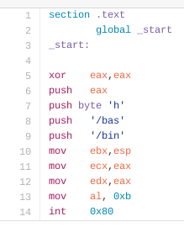
Fighting with Hello World !
Objectif : Ecrire un Hello world – shellcode
- Extension de fichier en .asm
- Directive « global _start » et « _start : »
Exemple (sys_execv(/bin/bash)) :
Directive pour la compilation
Préparation d'e l'argument (/bin/bash) sur la pile
0x0b → Syscall (sys_execv)
Convention d'appel Linux (Syscall)
SHELLCODING // MOLLARD Rémi
<number>
Notes:
<number>

Slide 10
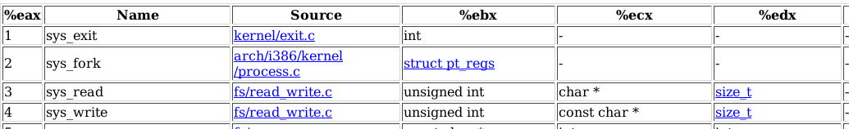
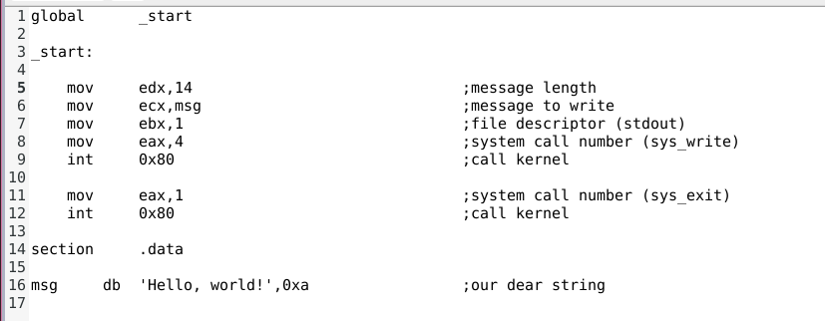
Fighting with Hello World !
Objectif : Ecrire un Hello world – shellcode
Methode : syscall_write sur la console
SHELLCODING // MOLLARD Rémi
<number>
Notes:
<number>

Slide 11
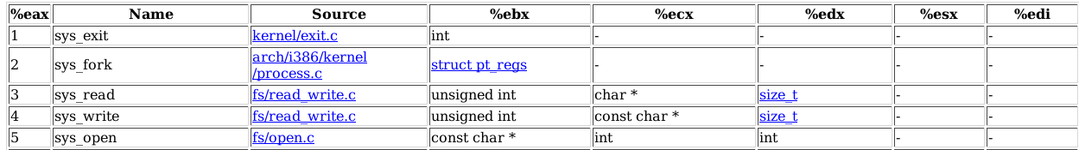
Fighting with your shellcode !
Objectif : Ecrire un shellcode spécial CTF sans NULL byte (0x00) et sans Shell !
Methode :
- Sys_read (Le nom du fichier à ouvrir « flag.txt »)
- Sys_open (Ouverture du fichier « flag.txt »)
- Sys_read (Lecture de fichier « flag.txt »)
- Sys_write (Ecriture du resultat sur la console)
SHELLCODING // MOLLARD Rémi
<number>
Notes:
<number>

Slide 12
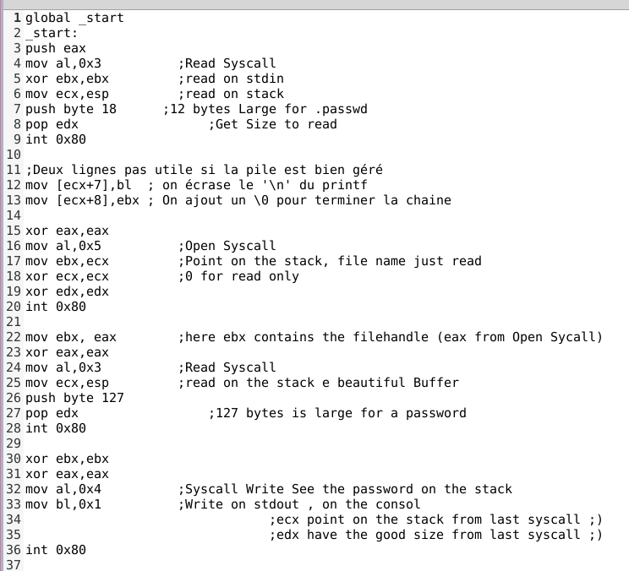
Une sollution ! (Kdo !)
SHELLCODING // MOLLARD Rémi
<number>
Notes:
<number>

Slide 13
And after ?? ! (Rootme)
Tips and tricks for RootMe challenge (Programmation/Shellcode)
Dans le dernier challenge de programmation de ROOTME il faut ecrire un shellcode qui répond au exigences suivantes :
- 64 bits
- Lecture du fichier passwd/.passwd_XXX, avec XXX aléatoire
Une idée sur la méthode ?
SHELLCODING // MOLLARD Rémi
<number>
Notes:
<number>

Slide 14
And after ?? ! (Rootme)
Même méthode qu'avant ! :
1 °) Lister le répertoire passwd/ pour obtenir le nom du fichier .passwd_XXX
2 °) Ouvrir le fichier
3 °) Lire le fichier
4° ) Ecrire le résultat sur la console
– sys_getdents
– sys_open
– sys_read
– sys_write
A VOUS DE JOUER !
SHELLCODING // MOLLARD Rémi
<number>
Notes:
<number>

Slide 15
Questions et liens !
Linux sys_call table :
→ x64 : https://filippo.io/linux-syscall-table/
→ x32 : http://docs.cs.up.ac.za/programming/asm/derick_tut/syscalls.html
Des bons ! :
→ https://github.com/t00sh/assembly/blob/master/
La base ! :
→ http://shell-storm.org/shellcode/
Why syscall :
→ http://www.x86-64.org/documentation/abi.pdf
Learn more ! :
→ https://nets.ec/Alphanumeric_shellcode
→ Cheat sheet x64 coding : http://cs.brown.edu/courses/cs033/docs/guides/x64.pdf
→ http://www.re-xe.fr/shellcode-x86-et-x86_64/
→ Assembleur 16 bits !!! <3 <3 http://minso.free.fr/cavinfo/programmation/asm.html
SHELLCODING // MOLLARD Rémi
<number>

